Slide 1


Halcyon
AIRLINE CUSTOMER VALUE ANALYSIS CASE
This project is about determining customer clusters in the flight dataset, which contains information about flights made by customers.
TEAMS DATA SCIENCE
Jesslyn, Aditya, Ann, Zaqy, Lhutfia, Triagi

Slide 2







TABLE OF CONTENTS
Introduction Data
Pre - Processing Data
Explanatory Data Analysis K - Means Clustering
Business Recommendation

Slide 3



INTRODUCTION DATA
Deskripsi Data
MEMBER_NO-b : ID Member
FFP_DATE : Frequent Flyer Program Join Date
FIRST_FLIGHT_DATE : Tanggal Penerbangan pertama
GENDER : Jenis Kelamin
FFP_TIER : Tier dari Frequent Flyer Program
WORK_CITY : Kota Asal
WORK_PROVINCE : Provinsi Asal
WORK_COUNTRY : Negara Asal
AGE : Umur Customer
LOAD_TIME : Tanggal data diambil
FLIGHT_COUNT : Jumlah penerbangan Customer
BP_SUM : Rencana Perjalanan
SUM_YR_1 : Fare Revenue
SUM_YR_2 : Votes Prices
SEG_KM_SUM : Total jarak(km) penerbangan yg sudah dilakukan
LAST_FLIGHT_DATE : Tanggal penerbangan terakhir
LAST_TO_END : Jarak waktu penerbangan terakhir ke pesanan penerbangan paling akhir
AVG_INTERVAL : Rata-rata jarak waktu
MAX_INTERVAL : Maksimal jarak waktu
EXCHANGE_COUNT : Jumlah penukaran
avg_discount : Rata rata discount yang didapat customer
Points_Sum : Jumlah poin yang didapat customer
Point_NotFlight : point yang tidak digunakan oleh members

Slide 4
INTRODUCTION DATA
Check Missing Value
Terdapat missing values pada kolom GENDER, WORK_CITY, WORK_PROVINCE, WORK_COUNTRY, AGE, SUM_YR_1,SUM_YR_2.
Fungsi
df.isna().sum()
Check Tipe Data
Tipe data pada kolom FFP_DATE, FIRST_FLIGHT_DATE, LOAD_TIME, LAST_FLIGHT_DATE seharusnya diubah menjadi datetime
Fungsi
df.info()
Check Data Duplikat
Tidak terdapat data duplikat pada dataset.
Fungsi
df.duplicated().sum()

Slide 5
INTRODUCTION DATA
Descriptive Statistic Numerikal
Terdapat anomali (harga tarif bernilai 0 pada kolom SUM_YR_1 (Fare revenue) dan SUM_YR_2 (votes prices), serta avg-discount yang bernilai 0) pada minimal values beberapa kolom, sehingga perlu dianalisa lebih lanjut.. Sementara itu, sebagian besar kolom terlihat memiliki distribusi skew positif (Mean > Median), kemungkinan terdapat outlier. Fungsi df.describe()
Descriptive Statistic Kategorikal
Mayoritas member adalah Pria dengan frekuensi 48.134. Mayoritas kolom memiliki banyak unique value, kecuali kolom GENDER dan LOAD_TIME. Fungsi df.describe()

Slide 6




PRE - PROCESSING DATA
Handle Missing Value
Data kosong pada kolom work_province sebanyak 3248 baris dengan persentase sebesar 5.16% dari keseluruhan data, yang berarti tergolong jauh di bawah batas aman penghapusan data (10%). Sehingga keputusan yang kami lakukan terhadap missing value tersebut, yaitu dengan menghapus keseluruhan baris pada kolom Income yang memiliki nilai null (kosong). Fungsi df = df.drop(columns=['work_province']).dropna()
Handle Incorrect Value
Pada kolom LAST_FLIGHT_DATE terdapat tanggal 2014/2/29 yang tidak sesuai dengan tanggal pada umumnya. Terdapat 413 baris yang mengalami kesalahan input di kolom last_flight_date dengan total 0.6%, sehingga kami memutuskan untuk drop baris tersebut.. Fungsi df.drop(df[df.last_flight_date.str.contains('2014/2/29')].index, inplace = True)
Handle Data Type
Merubah tipe data kolom FFP_DATE, FIRST_FLIGHT_DATE, LOAD_TIME, LAST_FLIGHT_DATE dari string object menjadi datetime.
Fungsi
for col in cats_date:
df[col] = pd.to_datetime(df[col])

Slide 7
PRE - PROCESSING DATA
Feature Enginering
Membuat kolom baru bernama length_relation. length_relation feature baru yang menunjukkan durasi atau sudah berapa lama seseorang menjadi member .
Redifine Dataset
Setelah Pre-Processing dataset akan dikelompokkan ulang berdasarkan tipe data numerikal, kategorikal, dan datetime.

Slide 8




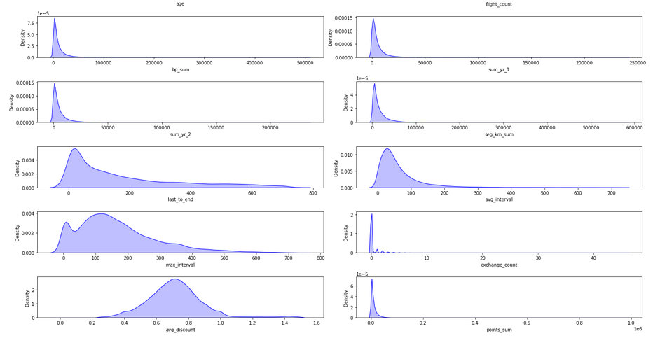
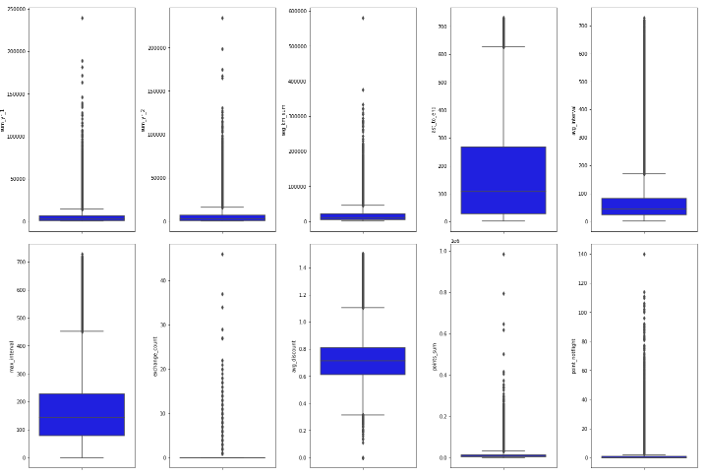
EXPLANATORY DATA ANALYSIS
Univariate Analysis
Hampir semua kolom numerikal menghasilkan distribusi positif kecuali kolom MEMBER_NO, FFP_TIER dan avg_discount
Univariate Analysis
Hampir semua kolom numerikal punya outliers, kecuali kolom MEMBER_NO, FFP_TIER dan MEMBER_DURATION

Slide 9

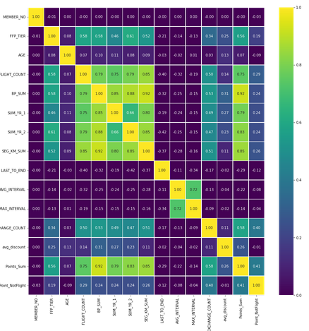
EXPLANATORY DATA ANALYSIS
Multivariate Analysis
Terdapat beberapa kolom yang memiliki nilai korelasi >0.7 (indikasi redundan): - flight_count - bp_sum - sum_yr_1 - sum_yr_2 - seg_km_sum
Feature Selection
Dalam pemodelan clustering ini digunakan empat feature diantaranya :
LAST_TO_END (Recency), waktu transaksi terakhir pelanggan
FLIGHT_COUNT (Frequency), total transaksi yang dilakukan oleh pelanggan
SEG_KM_SUM (Monetary), total KM
Avg_Discount (coefficient), rata-rata discount yang didapatkan oleh pelanggan
dan satu feature tambahan yang diperoleh dari :
(FFP_DATE - LOAD_TIME) Length relation, jarak waktu registrasi dan data didapatkan

Slide 10
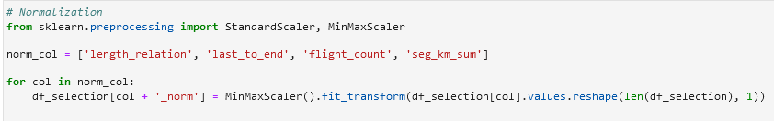
EXPLANATORY DATA ANALYSIS
Normalization
Normalisasi dilakukan karena kolom length_relation, last_to_end, flight_count, seg_km_sum memiliki rentang nilai yang berbeda jauh dengan avg_discount.
Standarization
Standardisasi pada kolom avg_discount digunakan untuk menskalakan ulang data sehingga memberikan grafik distribusi normal.

Slide 11
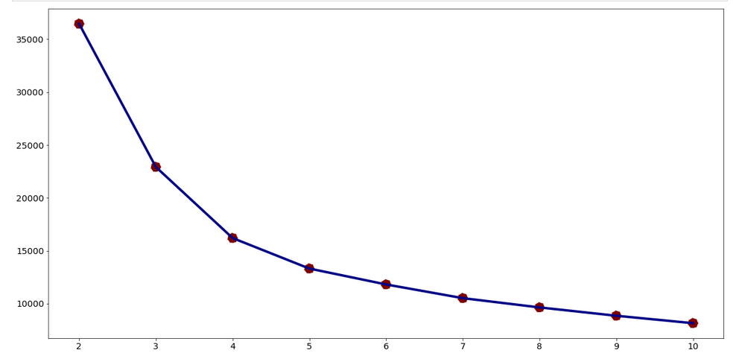
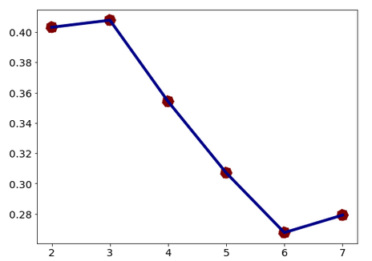


K - MEANS CLUSTERING
Inertia & Silhouette Score
Elbow Method digunakan untuk mencari jumlah cluster optimal dengan mencari nilai Inertia yaitu nilai yang menunjukkan total jarak setiap titik ke pusatnya.
Dilihat dari nilai inertia dan silhouette score, informasi yang didapat bahwa nilai cluster yang ideal adalah 3.

Slide 12
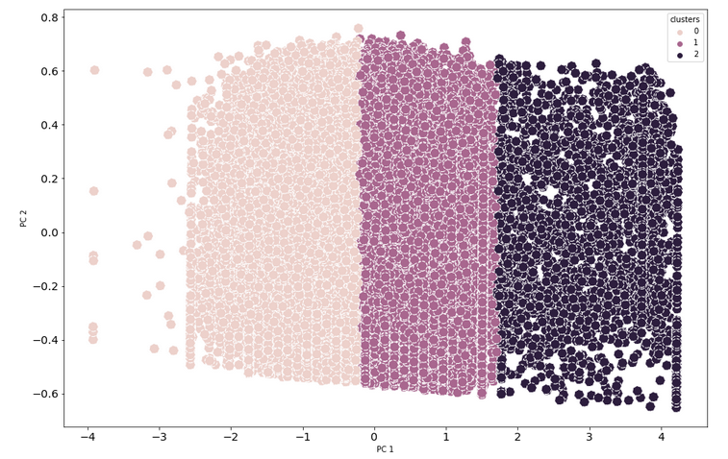
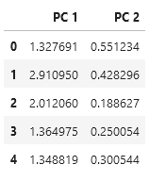
K - MEANS CLUSTERING
Clusters Analysis
Menggunakan metode PCA untuk mereduksi dimensi dataset fitur clustering.

Slide 13
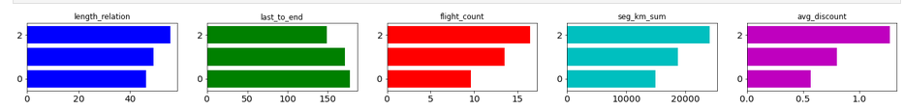
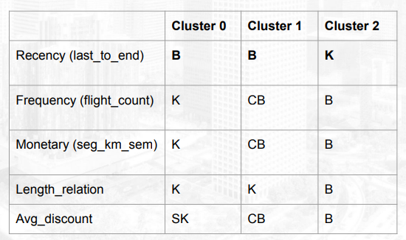
K - MEANS CLUSTERING
Analysis
Cluster 0 (low class customer):
Dapat dilihat dari data yang sudah ada bahwa member pada cluster 0 memiliki durasi membership selama 38 bulan yang memiliki jarak penerbangan sebesar 9.182 kilometer yang memiliki rata rata penerbangan diatas 6 kali
Cluster 1 (middle class customer):
Dapat dilihat dari data yang suda ada bahwa member pada cluster 1 memiliki durasi berlangganan selama 42 bulan dan memiliki jarak penerbangan sebesar 10.919 kilometer yang memeliki rata rata penerbangan diatas 8 kali
Cluster 2 (High Class Customer):
Dapat dilihat dari data yang sudah ada bahwa member pada cluster 2 memiliki durasi berlangganan selama 52 bulan dan memiliki jarak penerbangan yang jauh sebesar 13.083 kilometer yang memiliki rata rata penerbangan diatas 9 kali

Slide 14

BUSINESS RECOMMENDATIONS
Konsep Membership
Tujuan untuk meningkatkan loyalitas pelanggan dan revenue .Mempertimbangkan Kenyamanan pelanggan sebagai prioritas . Ditujukan untuk High Class
Konsep LCC (Lower Cost Carrier)
Tujuan untuk mempertahankan pelanggan dengan menyediakan konsep layanan dan penerbangan 2. Mempertimbangkan cost yang bersaing untuk pelanggan sebagai prioritas 3. Ditujukan untuk Medium dan Low Class sehingga kami tidak menyediakan layanan yang fleksibel menyesuaikan kebutuhan.

Slide 15






Halcyon
Thanks

